Slide 1



의미 있는
말기생애지원
프로그램
서울성모병원 호스피스완화의료센터
사회복지사 손 미 연
Notes:
안녕하십니까..
서울성모병원 호스피스완화의료센터에서 근무하고 있는 사회복지사 손미연입니다.
저희 호스피스완화의료센터에서 적용하고 있는 의미있는 말기 생애지원 프로그램에 대한 발표드리겠습니다.

Slide 2


목 차
프로그램 목적
프로그램 개발과정
3. 프로그램 적용
4. 프로그램 결과 및 내용
5. 프로그램 추진 성과
Notes:
살펴볼 내용은 다음과 같습니다.

Slide 3


프로그램 목적
목적: 말기암 환자의 개별적 욕구에 맞추어 프로그램을 기획/제공함으로써 삶의 질 향상, 마지막 삶을 의미있게 준비할 수 있도록 돕기 위함
기회
성취
의미 부여
마지막 삶을 정리
할 수 있는
기회 제공
하고 싶은 것
또는
인생 과업 해결
삶에 의미 부여 및
추억 형성
Notes:
프로그램의 목적은 말기암 환자의 개별적 욕구에 맞추어 프로그램을 기획 제공함으로써 ~ 위함입니다.
마지막 삶을 정리할 수 있는 기회제공,
하고 싶은 것 또는 인생과업을 해결하는 성취감,
삶에 의미를 부여하고 추억 형성을 프로그램을 통하여 도와주고 있습니다.

Slide 4




프로그램 개발 과정
말기생애지원 프로그램 프로세스 도출
2012년
2013년
프로그램 기획/구성
: 이벤트팀 구성
( 간호사3, 사회복지사1)
: 적용방법 및 서식 개발
팀 회의 연간 총 7회 실시
: 각 적용 결과 평가 및 수정 〮 보완
운영 프로세스 수정
: 전체 팀원이 참여 진행
정규 프로그램으로 정착
: 사회복지사 또는 UM 초기면담이후 부서원과 사전 논의 후 물적∙ 〮인적 자원 동원 진행
Notes:
큰 틀에서 프로그램 개발 과정은
2012년 프로그램을 기획- 구성하였습니다.
먼저 이벤트 팀을 구성, 구성원으로는 간호사 3명, 사회복지사 1명으로
프로그램 적용방법 및 서식을 개발하였습니다.
이벤트 팀 회의는 연간 총 7회 실시,
각 적용 결과를 평가하여 수정. 보완하였습니다.
2012년에는 이벤트 팀이 프로그램을 꾸려나갔다면,
2013년에는 운영프로세스를 수정, 전체 팀원이 참여 진행하는 방향으로 확대하였습니다.
정규프로그램으로 정착하여
사회복지사 또는 병동 수간호사인 unit manager가 초기 면담 이후 부서원과 사전 논의 후
물적 ∙ 인적 자원을 동원하여 진행하고 있습니다.
사전미팅, usb파일 사진 제공,
생일분리, 생일은 루틴하게 챙기기

Slide 5
프로그램 개발 과정
대상 범위
신청 방법
팀구성 범위
호스피스완화의료병동 팀원 의사, 간호사, 사회복지사, 원목자, 봉사자
프로그램의 목적에 따라 참여 팀원 구성
신청의 모호함을 구체화하여 예시로 제시 1) 보고 싶다 2) 가고 싶다 3) 하고 싶다 4) 먹고 싶다 5) 기타
호스피스완화의료병동 재원 환자 및 가족
서식 개발
프로그램 운영을 위한 서식 제작 - 포스터, 신청대장, 면담기록지, 결과보고서
Notes:
프로그램 및 프로세스 도출내용은
대상범위는 호스피스완화의료병동 재원 환자 및 가족
신청방법 및 범위는 신청의 모호함을 구체화하여 예시로 제시하였습니다.
보고싶다. 가고싶다. 하고싶다. 먹고싶다.
이외에도 기타 환자의 욕구충족을 위한 신청 방향과 이해를 돕고자 제시하였습니다.
팀구성 범위는 저희 팀원으로 의사, 간호사, 사회복지사, 원목자, 봉사자로 구성하되
프로그램의 목적에 따라 참여 팀원을 구성합니다.
서식개발로는 프로그램 운영을 위한 서식을 제작하였으며,
포스터, 면담기록지, 결과보고서가 있습니다.

Slide 6
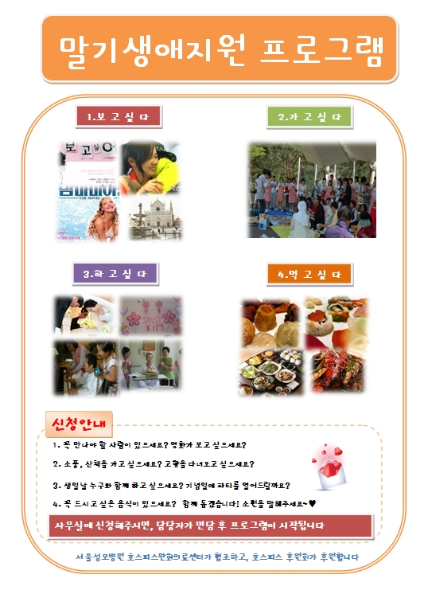
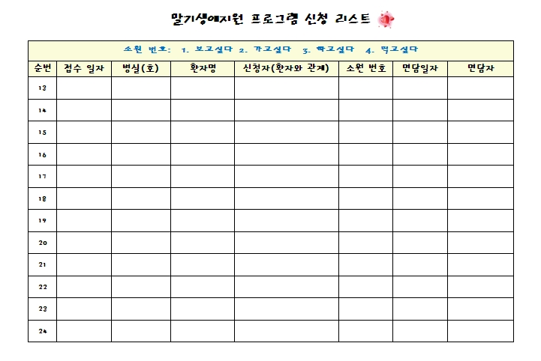
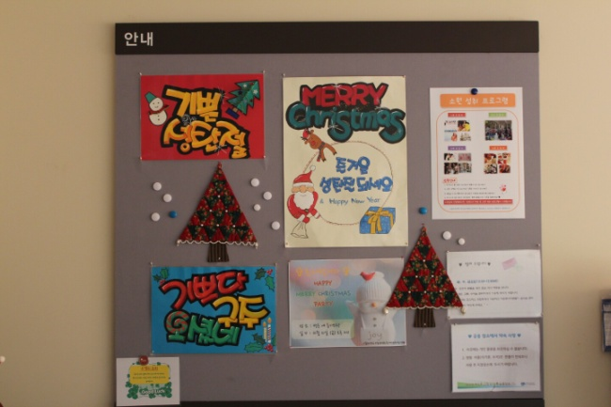
프로그램 개발 과정
Notes:
병동 곳곳에 비치하여 환자 가족에게 안내할 수 있는 자체 포스터를 제작
신청대장

Slide 7
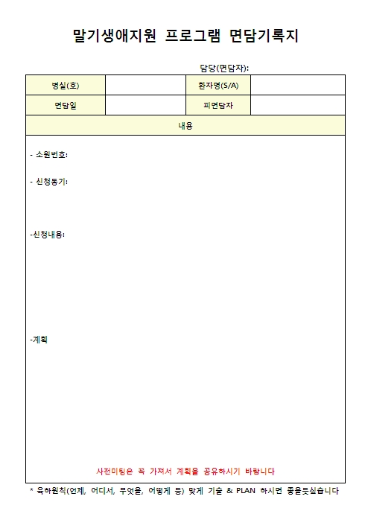
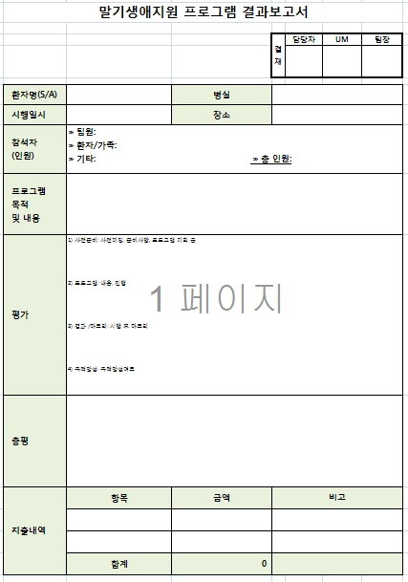
프로그램 개발 과정
Notes:
면담기록지와 결과보고서 양식을 제작하였습니다.

Slide 8
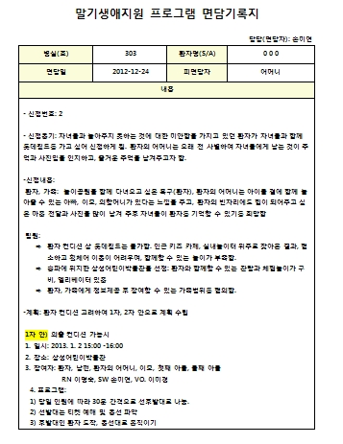
프로그램 적용
신청
계획
적용
환자, 가족의 구체적 욕구(목표와 방향)를 확인
환자 및 가족 구조와 기능을 확인, 팀 지원 범위 협의
환자, 가족과 계획 상의 후 일정, 내용, 장소, 인력 등 준비
환자 상태 변화와 환경적인 변수를 예측하여 대체 안을 고려
병동 간호사실 또는 사무실에 신청 대장 비치(수시 신청)
환자, 가족의 직접 신청 또는 팀원 접근 과정에 의한 신청
사전미팅을 통하여 목표와 진행방향을 상의 후 프로그램 제공
Notes:
프로그램 적용은 보시면
병동 간호사실 또는 사무실에 신청대장을 비치하여 수시 신청을 받으며,
환자, 가족이 직접 신청하거나 또는 각 분야 팀원 접근과정에 의해 발굴된 내용을 신청합니다.
계획은 대상자와의 면담을 통하여 환자, 가족의 구체적 욕구를 확인하고,
환자 및 가족 구조와 기능을 확인하여 팀 지원 범위를 협의합니다.
환자, 가족과 구체적인 계획 상의 후 일정, 내용, 장소 인력 등 준비하고
환자 상태 변화와 환경적인 변수를 예측, 대체 안을 고려하여 계획을 수립합니다.
적용은 참여자간 사전미팅을 통하여 목표와 진행방향을 상의 후 프로그램을 제공합니다.

Slide 9
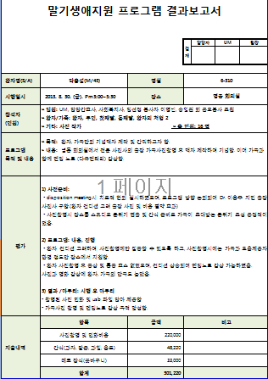
프로그램 적용
평가
프로그램 시행 후 자체 평가를 통한 질 향상 - 참여자간 결과 평가 후 결과보고서 작성 - 팀운영회의시 추가 평가 실시 및 수정 ∙ 보완
체크 사항
시행 일시, 장소 등 기본 사항
프로그램 목적 및 내용
평가 항목:
- 사전준비
- 프로그램 내용, 진행과정
- 결과 및 마무리
(환자 및 가족평가)
- 목적달성 여부
지출내역
Notes:
프로그램 시행 후 자체 평가를 통한 질을 향상 합니다.
방법적으로는 참여자간 결과 평가 후 보고서를 작성
팀운영회의시 추가 평가 실시하여 프로그램을 수정 ∙ 보완하여 개선 반영합니다.
결과보고서 내용은
시행 일시 등의 기본적 사항과
평가항목으로는
준비, 프로그램내용, 결과 및 마무리, 계획한 목적달성 여부, 지출내역으로 구성됩니다.

Slide 10
프로그램 적용
비 용
평 가
프로그램 시행 후 자체 평가를 통한 질 향상 - 참여자간 결과 평가 후 결과보고서 작성 - 팀운영회의시 추가 평가 실시 및 수정 ∙ 보완
서울성모병원 호스피스 후원회 기금 활용
Notes:
비용은 서울성모병원 호스피스 후원회 기금을 활용하고 있습니다.

Slide 11
프로그램 적용 결과( 총 15건)
시행 기간: 2012 .4 ~ 2013. 9
순 서 | 일 자 | 프 로 그 램 내 용 | 장 소
1 | 2012-04-14 | 팔순잔치 | 옹기뜨락
2 | 2012-04-20 | 결혼 25주년 기념일 나들이 | 서울대공원
3 | 2012-04-22 | 가족관계 개선 위한 영성프로그램 | 회의실
4 | 2012-05-27 | 환자 ,자녀와 야외 나들이 | 수녀원 뜨락
5 | 2012-06-27 | 병원 앞 나들이(외출 욕구 대체) | 병원 앞
6 | 2012-07-04 | 환자, 가족과 처음 가는 바다여행 | 인천 영종도
7 | 2012-07-02 | 한번도 찍어보지 못한 가족사진촬영 | 병원 앞
Notes:
프로그램 적용 결과는 총 15건으로
시행기간은 2012년 4월~ 2013년 9월까지 시행 결과입니다.
팔순잔치에서부터

Slide 12
프로그램 적용 결과( 총 15건)
시행 기간: 2012 .4 ~ 2013. 9
순서 | 일 자 | 프 로 그 램 내 용 | 장 소
8 | 2012-08-11 | 생신잔치 | 병실
9 | 2012-09-27 | 야외 산책 | 하늘정원
10 | 2012-10-27 | 생신잔치 | 옹기뜨락
11 | 2012-12-06 | 열대식물원 영상 감상 및 생일파티 | 임마누엘방
12 | 2013-01-02 | 엄마와 함께하는 미술놀이 | 회의실
13 | 2013-07-01 | 용문사 나들이(추억 여행) | 용문사
14 | 2013-08-30 | 전문 사진사 출장 가족사진촬영 | 회의실
15 | 2013-09-02 | 양평 전원주택 마지막 방문기(외출) | 양평
Notes:
양평 전원주택 마지막 방문기까지 15건의 크고 작은
말기생애프로그램에 동행하였습니다.

Slide 13
프로그램 적용 결과
9
5
0
0
1
Notes:
프로그램 시행결과, 가고 싶다, 하고 싶다가 환자가 가장 원하는 욕구로 큰 비중을 차지하였습니다.

Slide 14
말
기
생
애
스
토
리

Slide 15
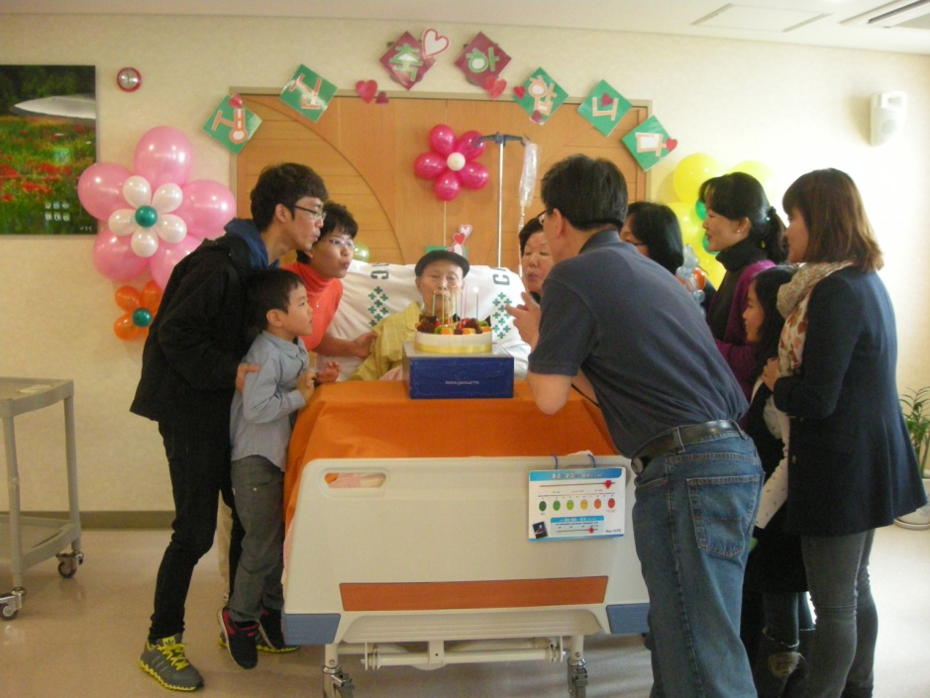
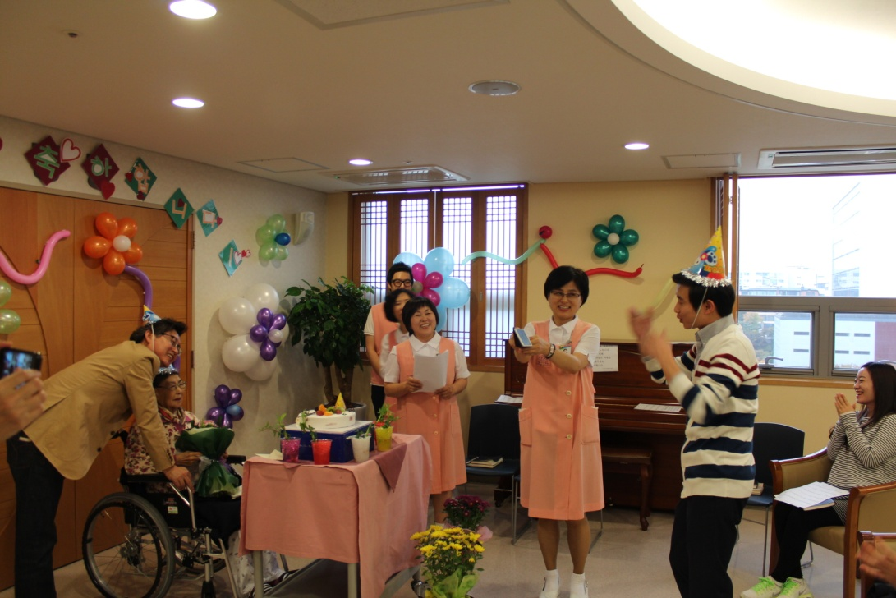
프로그램 내용
팔순 & 생신잔치: 부모님께는 온 가족이 다 모이는 것만으로
손주들의 재롱잔치 만으로도 행복해집니다.
Notes:
프로그램 내용 첫번째 생신입니다.
두분 모두 팔순 어르신이며, 모두 딸과 아들이 신청하였습니다.
부모님이 아프면 못해준것만 생각나고, 이제라도 뭐든지 해주고 싶고,
어느것 하나 놓치고 싶지 않은 자녀의 마음이었습니다.
가족행사로써 병원세팅에서도 할 수 있도록 지원하였습니다.
이 두 분에게 제공된 효과는
이날 사위, 며느리, 손주들까지 다 모이는 온 가족이 함께하는 시간을 마련해드렸다는 점
재롱잔치, 편지 등 자녀의 마음을 전달할 수 있도록 한 점
환자와 가족들에게 행복한 추억을 선물했습니다.

Slide 16
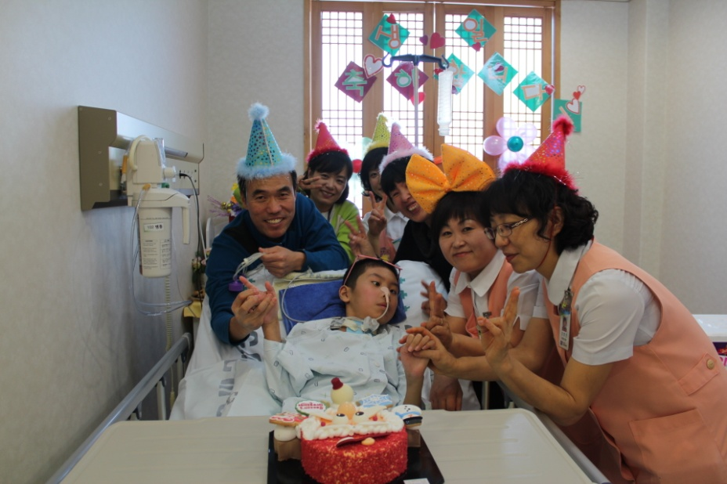
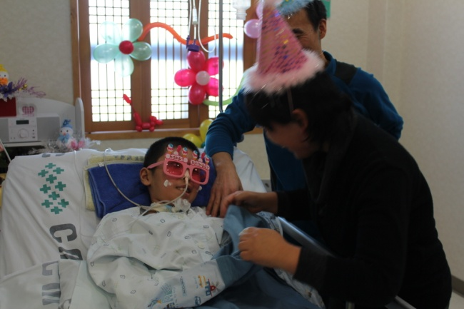
프로그램 내용
생일파티: 누구에게나 찾아오는 날이지만, 마지막일 수 있는 특별한 생일
열대식물원 감상 및 생일 파티
Notes:
10살 환아의 열대식물원 감상 및 생일파티입니다.
누구에게나 찾아오는 날이지만 마지막일 수 있는 특별한 생일
환아는 발병 후 3차례 다녀온 열대식물원을 다시 한번 꼭 다녀오고 싶었지만
가래 및 컨디션 문제로 외부활동이 어려워
열대식물원 동영상을 만들어 감상하도록 도왔습니다.
맞닿아있는 생일도 조금 일찍 당겨서 함께 축하해주었는데
(실제 환아는 생일 전날 하늘나라로 떠나 미리해 준 것이 얼마나 감사했었는지. )
실제 가보지 못한 채, 영상으로만 감상하여 대체욕구 충족이었지만
정성과 마음이 통했을까요?
변화된 환경과 늘 신경이 곤두서있고 힘들었던
환아와 가족들이 환하게 웃는 모습을 처음 보았던 날이었습니다.
(환아의 마지막을 지키고자 휴가를 아끼던 아버지가 이 날을 위해 휴가를 내도록 권했었는데
마지막 순간보다 함께한 행복에 더욱 의미있게 보냈던 날이었습니다.)

Slide 17
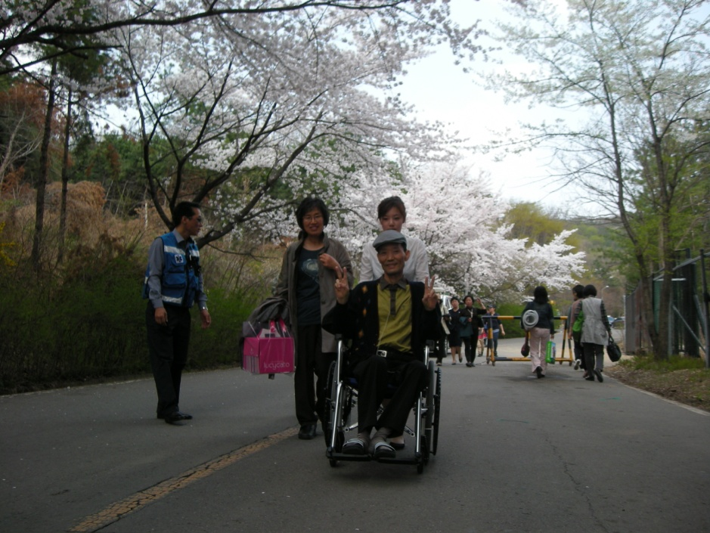
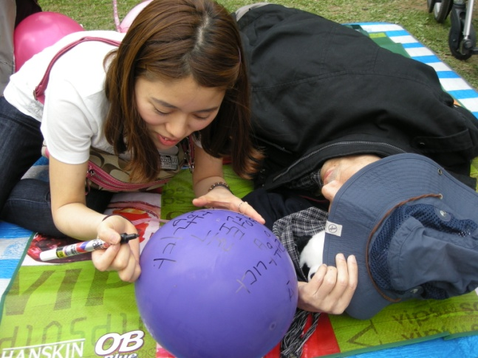
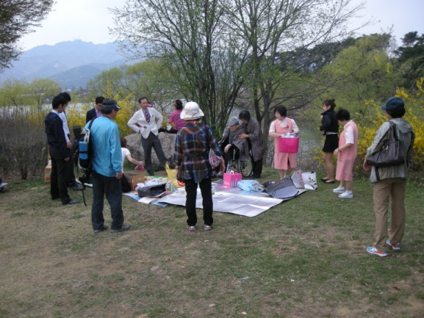
프로그램 내용
기념일: 한번 제대로 못 챙겼다면 더욱 의미 있게
항상 챙겨왔었다면 마지막도 아름답게 마무리.
결혼 25주년 기념일 나들이
환자,자녀와 야외 나들이
Notes:
기념일 한번 제대로 못챙겼다면 더욱 의미있게
항상 챙겨왔었다면 마지막도 아름답게 마무리
매년 결혼기념일이면 꽃놀이를 갔다던 환자 부부,
현재 무력한 자기상태를 비관하고 있는 환자
부인은 결혼 25주년 기념 나들이를 원했습니다.
환자의 컨디션 고려하여 가까운 서울대공원으로 호스피스팀원 의사, 간호사, 사회복시가 동행한 가운데
환자 부부와 딸, 친구부부가 함께하여 야외에서 결혼기념일 축하파티를 했습니다.
무력한 환자에게 생애 의미를 부여하고, 가족에게 힘을 줄 수 있는 이벤트였습니다.

Slide 18
프로그램 내용
영성 프로그램: 풀어야 할 관계가 있다면, 용서를 구하고 사랑 전하기
환자, 딸과의 가족관계 개선을 위한 영성프로그램
1) 시작기도 : 자녀를 위한 기도
2) “하느님과의 인터뷰” 동영상 감상- 죽음, 용서, 사랑의 메세지
3) 표현할 수 없는 환자의 감정을 대필하여 딸에게 낭독, 전달
4) 가족간 마음을 표현할 수 있는 시간과 환경 조성
5) 가족사진 촬영
6) 자녀에게 프로그램 참여 선물 전달 및 다과 나눔
7) 마침 기도: 부모를 위한 기도
Notes:
두 자녀를 둔 어머니는 뇌종양으로 의사표현도 정확하지않는 힘든 상황이었습니다.
환자가 정신과적인 문제로 일관되지 않은 양육태도로 중학생인 딸과는
발병 전 부터 관계의 골은 깊었고
발병 후에도, 좁혀지지 않았습니다.
병문 또한 2주에 한번 아버지가 용돈을 주지 않겠다는 처벌로 억지로 왔던 딸
환자의 남편은 자녀 양육과 환자 돌봄, 바쁜 직장 생활로 몸과 마음이 지칠대로 지쳐
도대체 어떻게 해야 될지 모르는 상황의 연속
팀원이 도움을 주고자 가족과 상의 하에 계획한 프로그램으로
가족의 유일한 공통점인 가톨릭이라는 신앙을 매개체로
영성프로그램을 기획하여
죽음, 용서, 사랑의 메시지를 전하는 동영상 감상과
표현할 수 없는 환자의 감정을 편지로 대필하여 딸에서 전달하였습니다.
남편은 자기가 이해하지 못했던 환자의 마음까지 읽어주고 딸에게 전해줘서 감동을 받았습니다.
장례식에는 딸이 친구와 담임선생님께 전해 함께 참례하는 모습에 아버지도 놀랐다고 했습니다.
풀어야 할 관계가 있다면 꼭 용서를 구하고, 서툰 감정이라도 사랑을 전해야 합니다.

Slide 19
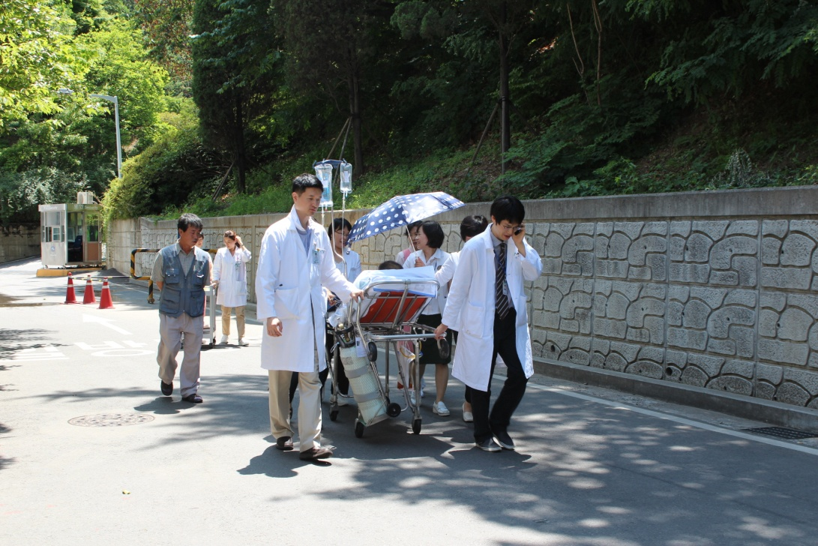
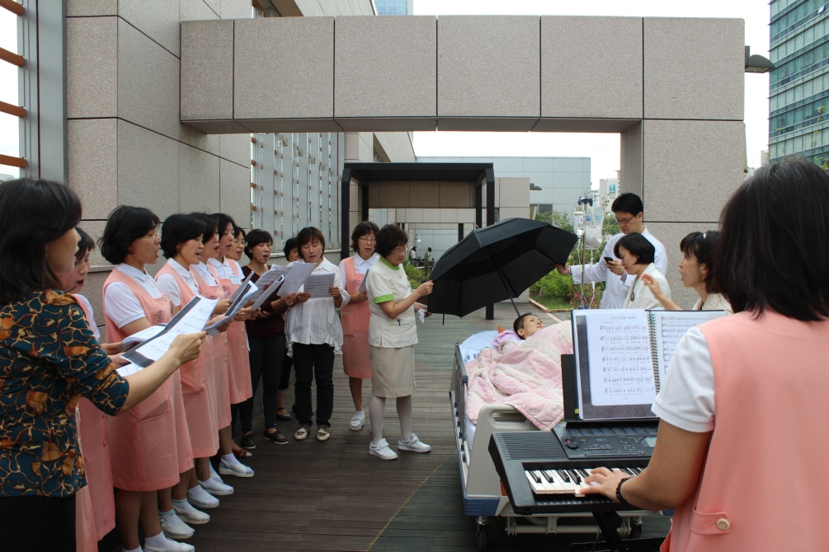
프로그램 내용
나들이: 오랜 병원생활로 답답한 일상과 쳐지는 마음의 환기가 필요해요.
Notes:
병실생활의 답답함으로 퇴원하고 싶다. 외출하고 싶다는 두 환자
특히나 병실 벽 쪽 자리 위치로 인해 더더욱 햇볕이 가려진 터였습니다.
왼쪽은 의식 혼돈이 있었던 환자,
오른쪽은 말기 암 뿐아니라 대퇴골 골절로 작은 체위변경에도 심한 통증을 호소했던 환자였기에
두분 다 봉사자의 도움만으로 병실 밖 이동이 어려워 의사, 간호사 동행하에
병원 내 있는 하늘정원 나들이를 함께 다녀왔습니다.
오랜만에 햇볕을 오롯이 받으니 눈을 제대로 못뜨는 모습을 보면서
오랜 병원생활로 답답한 일상과 쳐지는 마음에 환기가 필요하다는 것을 느꼈습니다.
특히 첫번째 환자의 경우는 임종과정으로 접어드는 터라
환자가 퇴원, 퇴출 욕구 표현을 반복하던 것을 지나쳤다면
가족들은 평생 죄책감에 후회만 남았을 수 있었지만
짧은시간 외출이었지만 환자 마음의 환기와 더불어 가족의 무거운 짐을 덜어드릴 수 있었습니다.
프로그램 후 딸이 장문의 감사 편지와 함께
왜 호스피스 후원을 하는지 알겠다며 정기후원으로 등록하시어 현재까지 후원해주고 계십니다.

Slide 20
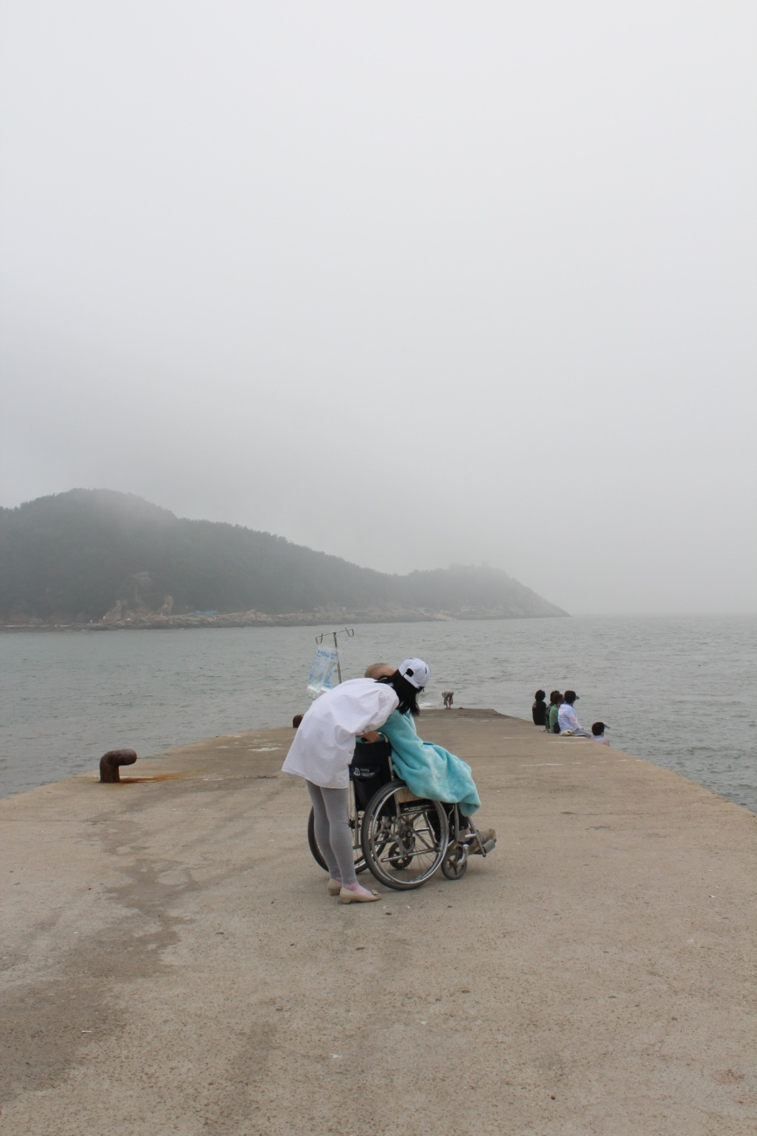
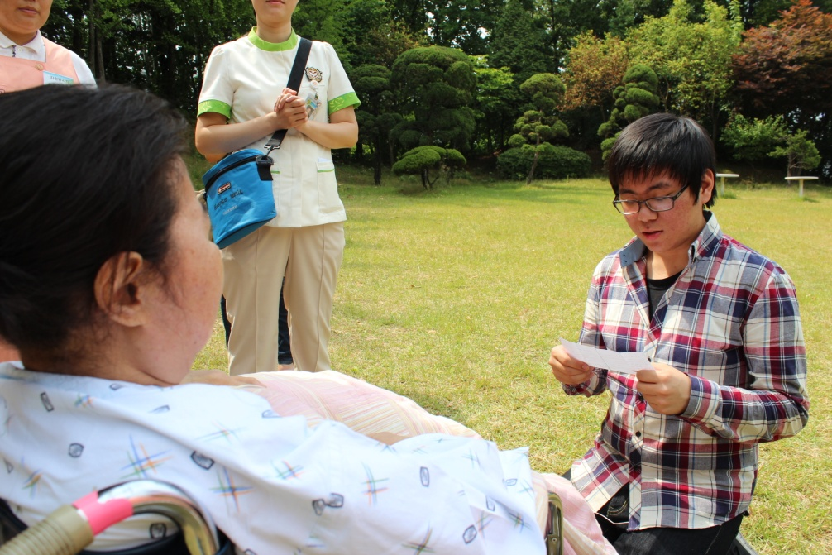
프로그램 내용
나들이: 가족과 함께 여행 한번 제대로 다녀보지 못한 억울함, 슬픔 떨쳐 버리기
바다 여행
자녀와 나들이
Notes:
결혼 1년 차에 암이 발병한 환자,
가족과 함께 바다여행을 소원하여 가까운 영종도로
함께 바람을 쐬고 왔습니다.
세상에 하나뿐인 가족인 아들, 엄마. 유일한 두 가족
홀로 남은 아들에 대한 걱정으로 통증보다,
죽음보다 두려워했던 아들을 혼자 두고 떠나는 이별
사느라 바빠 누리지 못했던 나들이를 소원하여 병원 앞 뜨락으로 아들과 함께 소풍을 다녀왔습니다.
아들의 든든한 다짐과 계획을 전할 수 있는 기회도 마련하여
환자의 무거운 짐을 다소나마 덜어드리는 기회가 되었습니다.

Slide 21
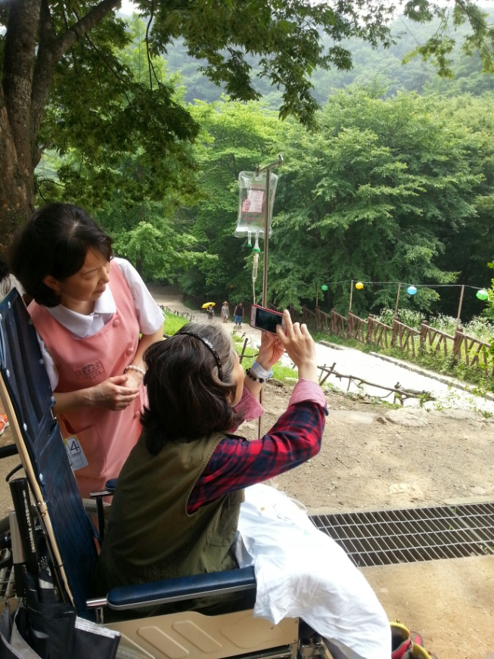
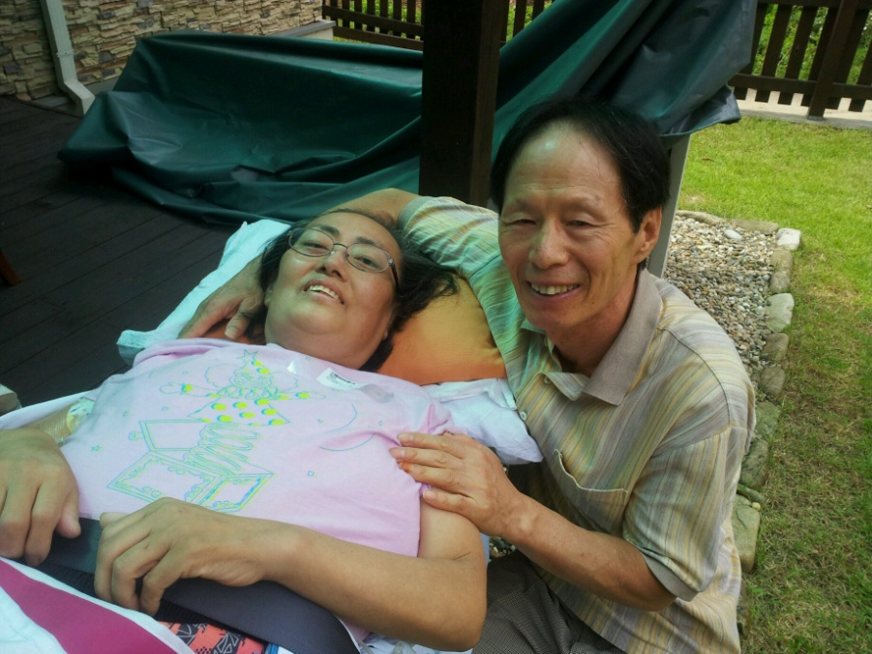
프로그램 내용
나들이: 꼭 한번만 다시 다녀오고 싶은 그 곳이 있습니다!
용문사 추억 여행
전원주택 방문기
Notes:
10살 때까지 언니, 오빠들과 뛰놀던 행복했던 추억 여행을 원했던 환자와
용문사를 다녀왔습니다.
어려운 형편에 생계가 바쁜 가족들로
기력이 현저히 떨어지고 난 후부터 그렇게 좋아하던 산은 생각속에서만 맴돌아
그 마지막 추억여행을 도왔습니다.
등산복과 등산화를 챙겨놓고 가기까지의 설렘이 우리 모두에게 전해졌습니다.
암투병 7년 동안 지냈던 손수 꾸민 전원주택을
마지막으로 한번 둘러보고 싶다는 환자,
전원주택 침대에서 바라보던 산이 그리워 잠 못 이루는
환자의 소원을 함께 들어드렸습니다.

Slide 22
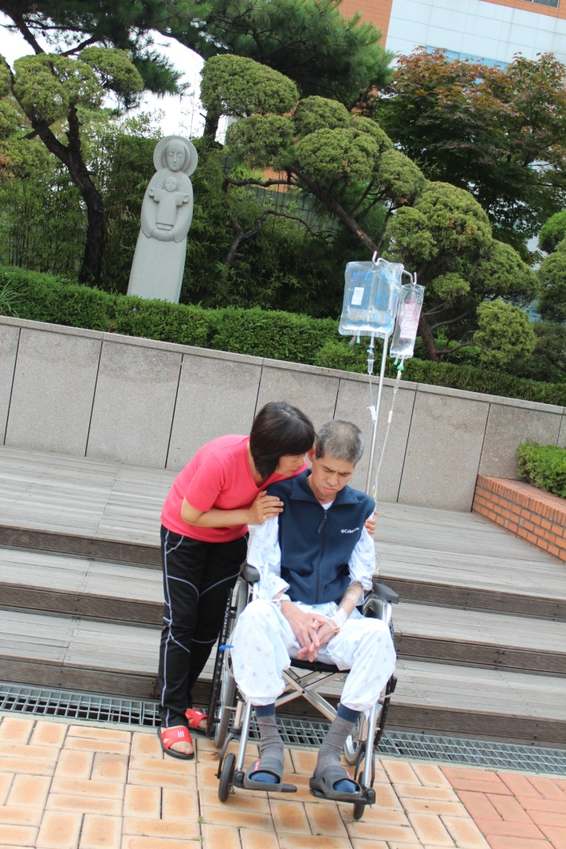
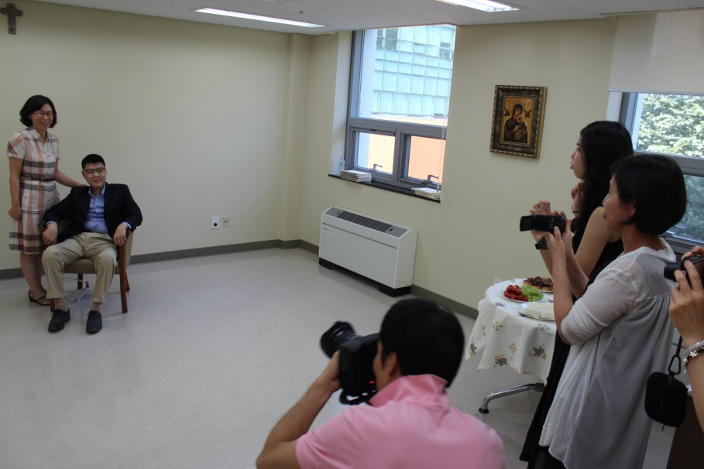
프로그램 내용
가족사진 : 그 흔한 가족사진 한번 촬영해보지 못했던 우리가족.. 이제라도 꼭!
Notes:
그 흔한 가족사진 하나 없는 우리가족. 늦었지만 이제라도 꼭 찍고 싶다던 두 가족
첫번째는 제가 찍어드렸고, 두아들과 함께 잘나온 전체 가족사진을 액자로 선물해드렸습니다. .
두번째는 벽에 걸 수 있는 가족사진.
딸이 가족사진을 너무 찍고 싶지만 비용문제로 사연을 응모해서 할인 티켓이 담청 되었지만
스튜디오 전문사진사께서 봉사 차원에서 저비용으로 병원 출장 사진촬영을 도와주셨습니다.
사진은 추억의 형상이라 환자와 더 이상 찍을 수도 만들 수도 없는
소중하고 귀한 것이기에 이분들은 무엇과도 바꿀 수 없는
가치 있는 사진으로 남겨드렸습니다.

Slide 23
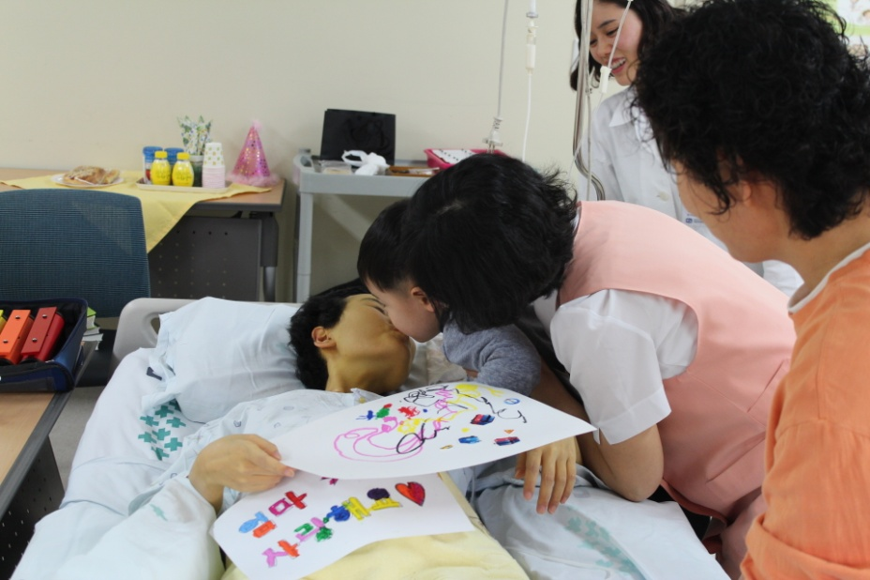
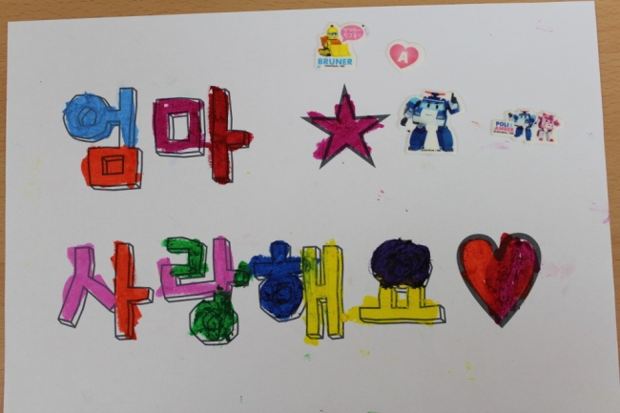
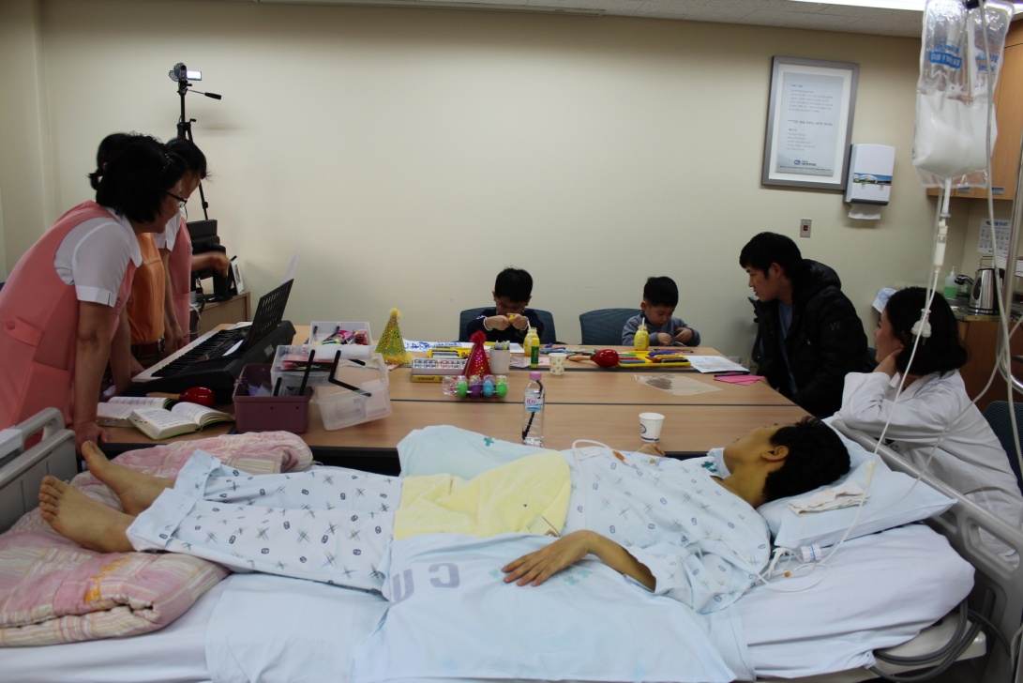
프로그램 내용
미술 프로그램: 사랑하는 아이들이 즐겁게 노는 모습을 본지 3개월만이에요...
Notes:
미술프로그램입니다.
아픈 후 자녀들과 제대로 놀아주지 못한 것이 늘 미안했던 환자는
아이들 놀이 공원 한번 데려 가보는 것이 소원이었지만
악화된 전신 상태로
실내 미술프로그램으로 대체하여 자녀와의 놀이공간과 시간을 마련하였습니다.
사랑하는 아이들이 즐겁게 노는 모습을 본지 3개월만이에요.
땀을 뻘뻘 흘리면서 자녀와 함께했습니다.
주말에만 오는 자녀들이기에 평일에는 프로그램 사진에 눈을 떼지 못하였습니다.
환자는 행복한 순간을 가슴에 담고,
아직은 의미를 알기에는 어린자녀이지만
성장 후, 이 사진을 보면서 엄마의 사랑을 다시금 느끼며,
삶에 힘을 줄 수 있는 프로그램이었습니다.

Slide 24
프로그램 추진 성과
프로그램 개발 및 정착
: 즉흥적 형태 → 프로그램 매뉴얼 정립 및 프로세스 구축
기회의 균등성
: 특정 대상자 → 모든 환자, 가족에게 기회 제공, 형평성 고려
말기암 환자 및 가족 삶의 질 증진
: 개별화된 프로그램으로 말기암환자 및 가족의 삶의 질 증진
Notes:
프로그램 추진 성과로는
첫번째,
프로그램 개발 및 정착시킴으로써 즉흥적 형태에서 매뉴얼 정립 및 프로세스를
구축하였습니다.
두번째, 기회의 균등성으로
특정대상자에서 모든 환자, 가족에게 기회를 제공할 수 있는 형평성을 고려하였고
마지막으로
개별화된 프로그램으로 말기암환자 및 가족의 삶의 질을 증진시켰습니다.

Slide 25

‘ 통증에 몸무림 치던 암 환자가 호스피스에 와서 통증을 조절하고 삶을 잘 정리한 뒤 편안하게 죽었다’
우리가 소중하게 간직해야 할 기억은 죽음이라는 끝맺음이 아니라 죽기 전까지 행복하게 살았던 시간일 것이다.
- 죽기 전 에 더 늦기 전에, 김여환 저 -

Slide 26


합
감
사
니
다
♥

